Slide 1
Zpracovala : Mgr. Ivana Zelenková 11.11.2014
Nástup nacismu v Německu
Prezentace
Mgr. Ivana Zelenková
Dějepis 9. třída

Slide 2
- Dopady poválečné krize byly v 30. letech i po „Zlatých 20.letech„ važné,vznik extr.stran–nacistická NSDAP-Národ.soc. německá děl.strana.
- Po puči byl Hitler uvězněn- ve vězení Hitler vypracoval nový program nacistické strany – Mein Kampf (Můj boj).
- Podstatou byl agresivní rasismus – vyhlazení ostatních národů (za krizi můžou údajně Židé, komunisté a Versaileská smlouva).
-Hitler změnil taktiku a usiloval o moc legální cestou-VOLBY. Pomohla mu i krize, slib likvidace bídy a nezaměstnanosti.

Slide 3
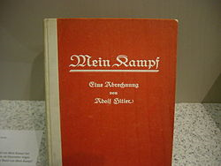
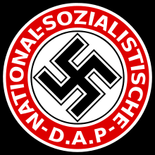
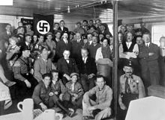
Hitler s členy NSDAP v roce 1930
Znak NSDAP

Slide 4
- Roku 1930 získal Hitler a NSDAP 20% hlasů , 1932 – 40% hlasů a NSDAP se stala nejsilnější stranou.
- Leden 1933 byl Hitler jmenován němec. kancléřem,1934 se po smrti prezidenta Hinderburga Hitler jmenoval vůdcem a říšským kancléřem.
- V létě 1933 Hitler omezil moc parlamentu a zakázal všechny ostatní politické strany, omezil obč.práva, odpůrci–vězněni v konc. táborech.
- Hitler vybudoval totalitní režim. Mládež povinně organizována v oddílech Hitlerovi mládeže – Hitlerjugend, tajná policie- Gestapo.

Slide 5
-Hitler v plánech na ovládnutí světa počítal s propagandou, systémem veřejných prací, zbrojní výrobu zvyšoval.
- Hitler chtěl zrevidovat závazky Versailleské smlouvy – odmítl platit reparaci,1935-zavedena branná povinnost, výroba těžkých zbraní.
- 1936 – vstup německých vojsk do demilitarizovaného Porýní. Západ pouze plané protesty – růst Hitlerovo sebevědomí- sen o „Třetí říši“.
- Dopady nacis. teroru – nejvíce Židé- agresivní antisemitismus, 1935- zákony o říšském občanství,1938-“Křišťálová noc“, pogromy.

